Slide 1
Если ты подумаешь, сказочку придумаешь.
Лиса, мышонок
и медведь.
Цель презентации:
сочинение сказки
по картинкам

Slide 2
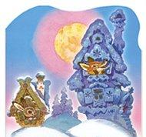
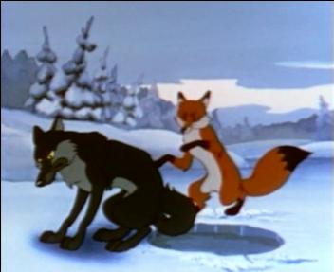
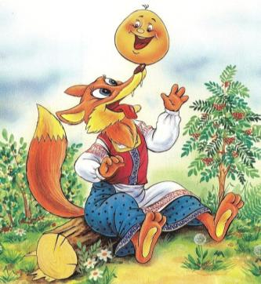
Знаешь ли ты сказки? Назови из какой сказки картинка.
Сегодня ты сам придумаешь сказку про лису.
Чем похожи все эти сказки? Какая в них лиса?

Slide 3
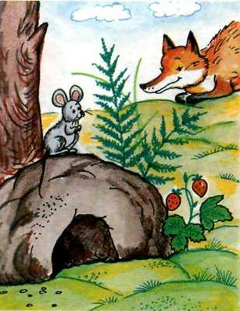
Сейчас на экране будут появляться картинки из сказки, а ты их внимательно рассматривай и рассказывай о событиях на них.

Slide 4
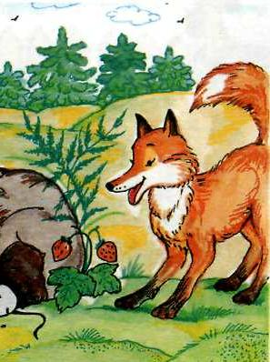

Slide 5
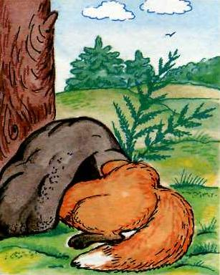

Slide 6
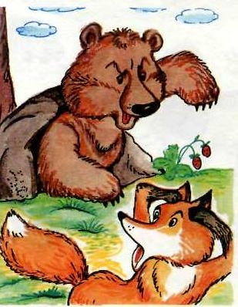

Slide 7
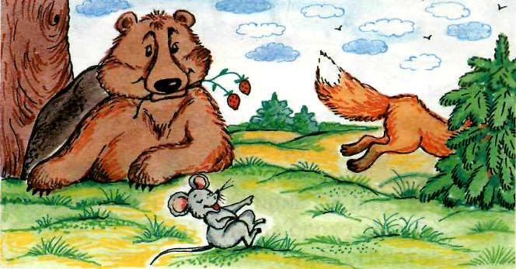

Slide 8
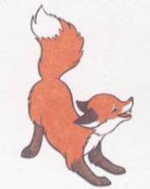
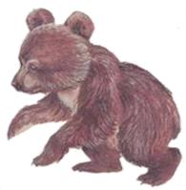
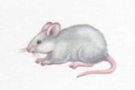
Назови героев нашей сказки
?
?
?
В названии какого героя есть звук «С», ( «Ш»)

Slide 9
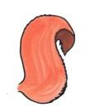
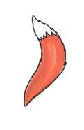
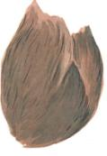
Что ты видишь на картинках?
Где хвосты героев нашей сказки как ты их узнал?
Какой он лисий хвост? А медвежий? А мышиный ?

Slide 10
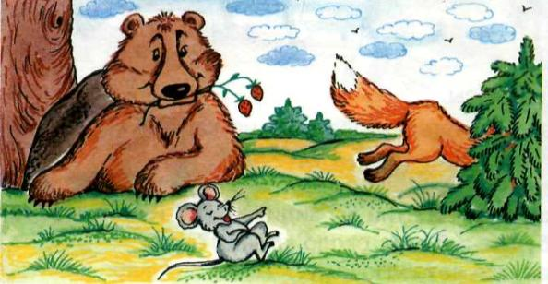
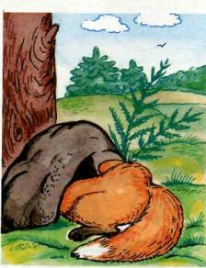
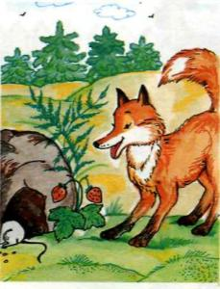
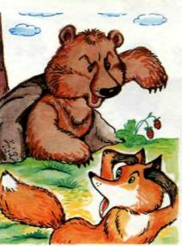
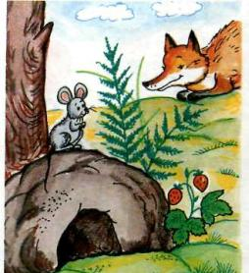
Но сначала надо расставить картинки из сказки по порядку.
Какая первая? Нажми на картинки в нужном порядке.
Что бы ты мог свою сказку рассказать друзьям, давай её еще раз вспомним.
Чем закончилась сказка?
Теперь расскажи сказку от начала до конца сам.

Slide 11
Презентацию подготовила: Учитель-логопед
МДОУ ЦРР детского сада № 8 «Светлячок»
Подольского района Мос. обл. Шумилова Татьяна Валерьевна

